Slide 1
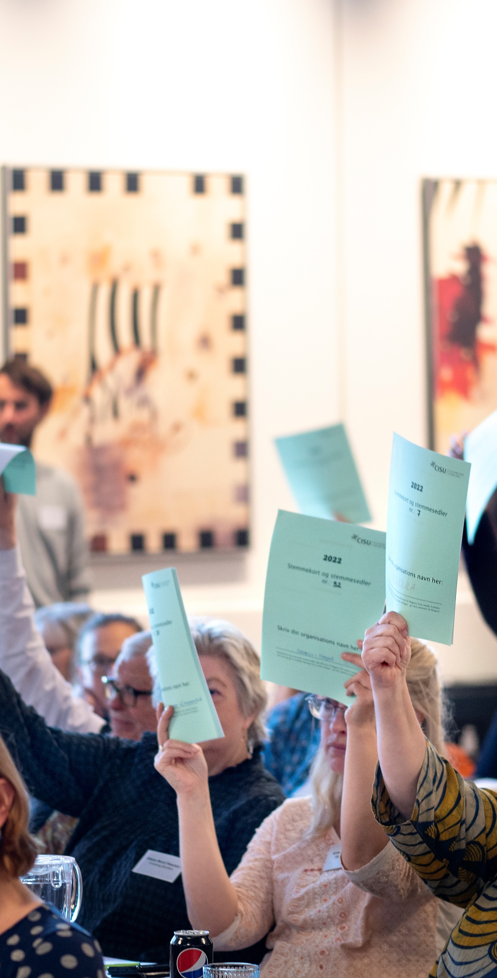
Bilag 7: Opstillinger og valgliste til bestyrelsen
Punkt 7
Foto: Kirsten Adler
Foto: Hung Tien Vu
Foto: Jacob Crawfurd

Slide 2
BAGGRUND
CISUs bestyrelse består af syv personer. Bestyrelsesmedlemmer vælges for to år ad gangen. Der er tre pladser i bestyrelsen på valg i år. Der er fem opstillede kandidater.
Suppleanter vælges for ét år ad gangen. Der er tre suppleanter på valg i år. Der kan vælges op til tre suppleanter.
Valg til bestyrelse og suppleanter afholdes under én valghandling.
Alle kandidater får mulighed for en to minutters mundtlig præsentation under punkt 7. Kandidaterne vælges ind efter højeste stemmetal.
Der kan højst være to bestyrelsesmedlemmer fra organisationer, som har en strategisk partnerskabsaftale, puljeaftale eller tilsvarende med Udenrigsministeriet. PT er der ingen.
2

Slide 3
VALGLISTE
De skriftlige opstillinger kan læses på side 4-8
Der er fem kandidater til bestyrelsen, som på forhånd har indsendt deres opstilling:
Bestyrelsesmedlemmer, der ikke er på valg:
Stefan Islandi, Kræftens bekæmpelse | På valg | Genopstiller (nuværende bestyrelsesmedlem)
Camilla Legendre, 100% for børnene | På valg | Genopstiller (nuværende bestyrelsesmedlem)
Rikke Nagell, AIDS-fondet | På valg | Genopstiller (nuværende suppleant)
Morten Nielsen, Global Aktion | På valg | Genopstiller (nuværende bestyrelsesmedlem)
Clara Viltoft, Wawcas International | På valg | Genopstiller (nuværende suppleant)
Anne Egelund, Ubumi Prison Initiativ | Ikke på valg | Valgt indtil 2027
Jesper Alstrøm, SDG World | Ikke på valg | Valgt indtil 2027
Peter Horne Zartsdahl, Ingeniører uden grænser | Ikke på valg | Valgt indtil 2027
Torsten Malmdorf, Seniorer uden grænser | Ikke på valg | Valgt indtil 2027
3

Slide 4
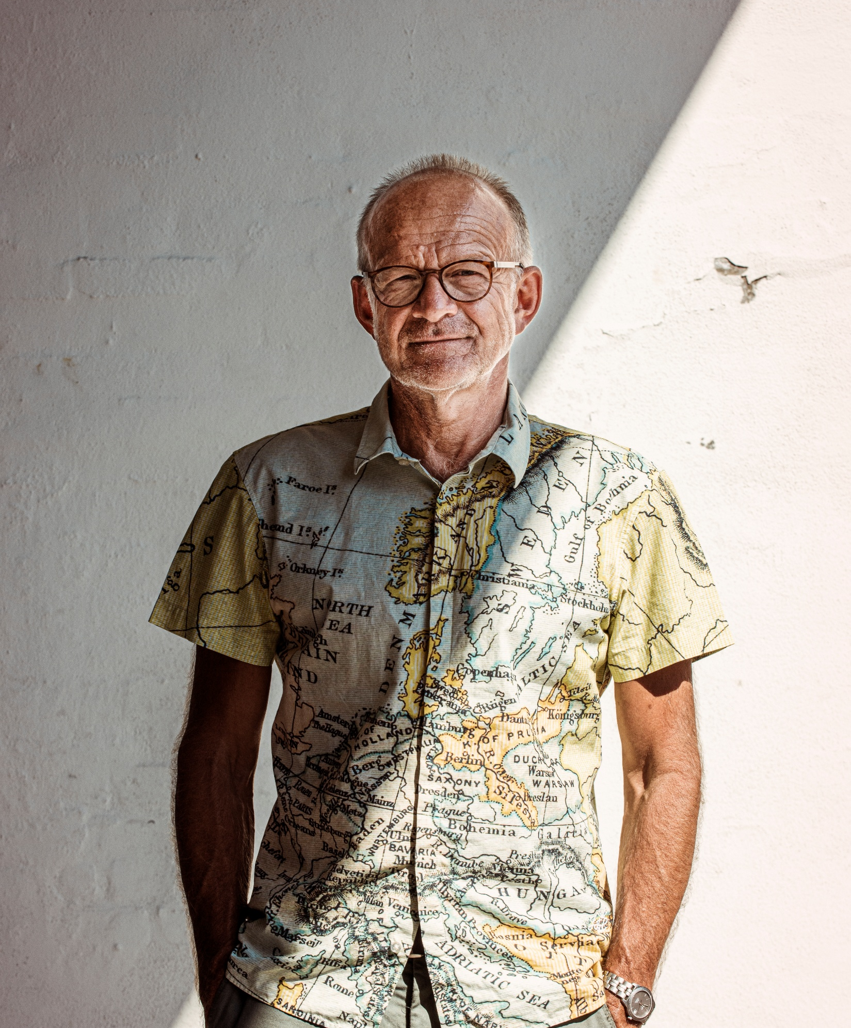
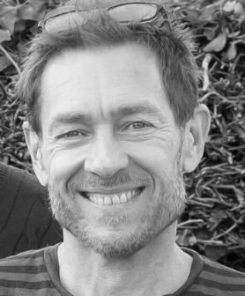

OPSTILLING TIL BESTYRELSEN
Mit navn er Stefan Islandi - og jeg er daglig leder af den Danske NCD Alliance som er et samarbejde mellem Kræftens Bekæmpelse, Diabetesforeningen og Lungeforeningen i Danmark.
CISU-problematikker kan synes latterligt ligegyldige i en tid, hvor den regelbaserede verdensorden er under ekstremt pres, og hvor klassens største og mest hensynsløse bølle sætter dagsorden. Men vi må tro på, at hvis vi arbejder sammen og skaber forandringer nedefra, så sejrer fornuften til sidst.
Hvis jeg bliver genvalgt til bestyrelsen, så vil jeg bl.a. arbejde for:
Flere midler til civilsamfundspuljen
Jeg tror på, at danske civilsamfundsorganisationer har rigtigt meget at byde ind med, og på mange måder også kan bidrage med mere end store udviklingsbanker, Dansk Industri og FN-organisationer kan. Det er for mig uforståeligt, at CISU som repræsenterer 300 organisationer med tilsammen 1,3 millioner medlemmer kun tildeles godt kr. 200 mio. årligt til deres egentlige kerneforretning. Civilsamfundets skal højt på dagsorden og både bestyrelsens og sekretariats lobbyarbejde rettet mod både Udenrigsministeriet og de nye udviklingsordførere skal styrkes.
Simplificering af regler og procedurer
Bureaukratiet/”djøfiseringen” har taget overhånd. Det er svært for de helt små organisationer at navigere i, og selv for organisationer af en vis størrelse synes kravene uoverskuelige. Man er efterladt med en følelse af, at man bruger mere tid på formaliteter, tilsyn og rapportering end på partnersamarbejde og innovation. Der er for meget system og for lidt tillid. Det må og skal kunne gøres bedre.
Medlemsdemokratiet
Set fra min stol er bestyrelsens vigtigste opgave at sikre, at CISU er en stærk, legitim og medlemsforankret organisation, som effektivt understøtter civilsamfundets arbejde. CISU står stærkest, når vi har en bred medlemsbase, leverer dokumenterbare resultater og opleves som repræsentativ af vores medlemmer. Det gør CISU desværre langt fra af alle medlemmer. Vi er nødt til at sikre, at bestyrelsen i højere grad repræsenterer bredden i CISUs medlemsgrundlag, og samtidigt har CISUs reelle bruger for bordenden. Jeg vil også kæmpe for to eksterne medlemmer af CISUs bestyrelse og for at man maksimalt kan sidde to perioder. Sundt at bestyrelses-posen rystes regelmæssigt.
Om mig
Jeg har læst internationale udviklingsstudier og offentlig administration på RUC og har siden arbejdet en længere årrække for henholdsvis FN (UNDP), Udenrigsministeriet, Dansk Røde Kors, og nu altså NCD Alliancen. Jeg har samlet boet og arbejdet mere end 15 år i udlandet (10 år i Afrika og 5 år i Sydøstasien). Jeg har arbejdet nogenlunde lige meget med udvikling og humanitær bistand, og bl.a. deltaget i mange nødhjælpsoperationer rundt om i verden. Håber og tror, at min efterhånden lange erfaring, herunder særligt min felterfaring, og erfaring fra samarbejde med frivillige kan styrke CISUs bestyrelse og derigennem organisationen.
Foto: Jacob Crawfurd
Stefan Islandi
Kræftens Bekæmpelse
CANCER.DK
4

Slide 5
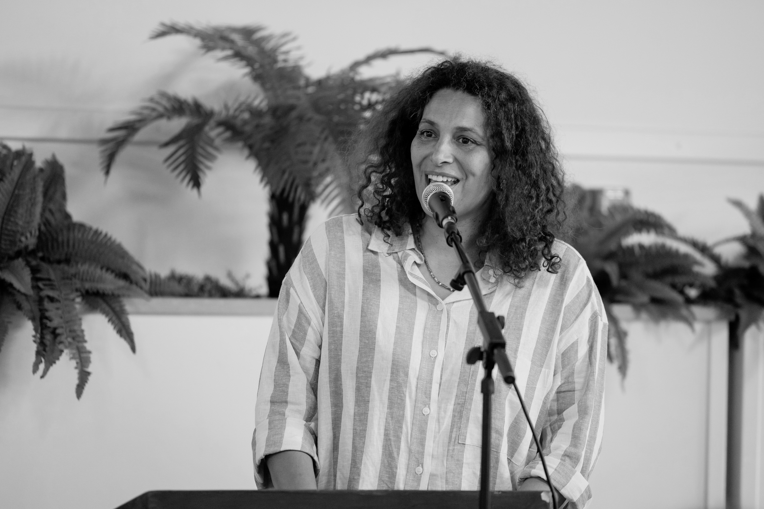
OPSTILLING TIL BESTYRELSEN
Partnerskaber baseret på ligeværd og fælles værdiskabelse
Jeg har gennem 14 år været sekretariatsleder i 100% for Børnene og har udviklet organisationen fra en græsrodsorganisation til en solid aktør med et stærkt fundament i både nord og syd. Den rejse har givet mig en dyb forståelse for civilsamfundets kraft, når lokalt engagement og globale partnerskaber går hånd i hånd. Jeg tror på civilsamfundet, som et fællesskab, hvor relationer, tillid og gensidig læring skaber varige forandringer. Jeg har arbejdet målrettet med partnerskaber baseret på ligeværd og fælles værdiskabelse. Samtidig ser jeg et stort potentiale i at bygge bro til nye aktører – særligt læringsmiljøer, innovationsmiljøer og private fonde for at sikre en mere bæredygtig finansiering af civilsamfundets arbejde.
Et CISU, der fortsat er relevant og tilgængeligt for medlemsorganisationerne
Jeg har et indgående kendskab til CISU, både som mangeårig bruger af CISUs puljer og som en aktiv del af civilsamfundet gennem mere end 20 år. Jeg kender de muligheder, CISU skaber – men også de udfordringer, som mange medlemsorganisationer møder i arbejdet med ansøgninger og administrative processer. Gennem mit arbejde har jeg også opnået en solid forståelse for civilsamfundets vilkår og de forandringer, sektoren står midt i – både når det gælder finansiering, partnerskaber og krav til dokumentation/data og legitimitet. I en bestyrelsesrolle vil jeg bringe denne praksisnære indsigt i spil med et ønske om at bidrage til et CISU, der fortsat er relevant, tilgængeligt og stærkt for medlemsorganisationerne.
Det handler om at sikre de bedst mulige rammevilkår for danske civilsamfundsorganisationer
For mig er CISUs bestyrelses vigtigste opgave at værne om og styrke de rammer, som gør medlemsorganisationerne i stand til at skabe reel og bæredygtig forandring – både lokalt og globalt. Det handler om at sikre de bedst mulige rammevilkår for danske civilsamfundsorganisationer, så de kan arbejde stærkt, ansvarligt og med respekt for lokalt lederskab. Samtidig står sektoren i en tid med store forandringer, og her er det afgørende, at CISU både understøtter organisationerne og klæder dem på til nye krav, partnerskaber og finansieringsmuligheder. Bestyrelsen skal skabe retning og udvikling, så medlemsorganisationerne fortsat er en stærk og handlekraftig stemme i verden.
Skabe synlighed og tydeliggøre civilsamfundets merværdi
Som bestyrelsesmedlem vil jeg arbejde for at styrke CISUs nationale synlighed og tydeliggøre civilsamfundets merværdi – lokalt såvel som globalt – gennem øget folkelig forankring, mobilisering af kompetencer og fremme af innovation via tværsektorielle partnerskaber, med henblik på at styrke civilsamfundets kapacitet og bidrag til bæredygtige løsninger.
Foto: Jacob Crawfurd
Camilla Legendre
100% for Børnene
LINKEDINPROFIL
5

Slide 6
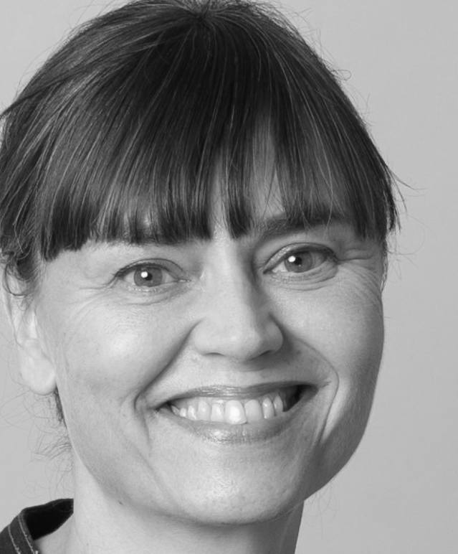
OPSTILLING TIL BESTYRELSEN
En tro på den forandringskraft, der ligger i civilsamfundssamarbejdet
Vi oplever en vanvittig tid, hvor basale rettigheder, globalt udviklingssamarbejde og civilsamfundets råderum udfordres og presses dagligt. På det bagtæppe er der behov for et stærkt CISU og en robust civilsamfundspulje.
Jeg har en fundamental tro på den forandringskraft, der ligger i civilsamfundssamarbejdet. Gennem hele mit mere end 25-årige arbejdsliv har jeg arbejdet sammen med civilsamfundspartnere i hele verden på at styrke rettigheder og skabe strukturelle forandringer, der fremmer en mere lige, solidarisk og retfærdig verden. Jeg har altid været aktiv i både danske og internationale civilsamfundsalliancer og arbejdsgrupper.
Strategisk udvikling, forenkling, ressource mobilisering og politisk fortalerarbejde
Jeg har mange års erfaring med både bestyrelsesbetjening og bestyrelsesrepræsentation, de seneste år som medlem af Globalt Fokus styregruppe og som aktiv suppleant i CISUs bestyrelse. Som international chef for AIDS-Fondet, der både har modtaget projekt- og programstøtte fra CISU og deltaget aktivt i CISUs mange tilbud, har jeg indgående kendskab til CISUs puljeforvaltning, rådgivning, netværkstilbud og kurser. Derudover har jeg stor erfaring med økonomiforvaltning, strategisk udvikling, procedure – og procesforenkling, ressource mobilisering og politisk fortalerarbejde. Det er alt sammen erfaringer, jeg vil anvende aktivt i bestyrelsen ift. de udfordringer og muligheder CISU står overfor.
Politisk synlighed, forenklet puljeforvaltning, repræsentation af det samlede medlemskab
CISU og medlemsorganisationerne står i en svær tid, hvor der er pres på civilsamfundet, og hvor organisationernes finansieringsbehov langt overstiger midlerne i CISUs puljer. Bestyrelsens vigtigste opgaver er:
at arbejde for at skabe politisk og offentlig synlighed og opbakning til civilsamfundets rolle i udviklingsarbejdet og dermed sikre fortsat og øget finansiering af CISUs puljer
at skabe en forudsigelig og forenklet puljeforvaltning med tydelig håndhævelse af armslængdeprincippet ift. bevillingssystemet, så retningslinjer og administrative procedurer ikke konstant ændres og der sikres tillid og opbakning fra medlemsorganisationerne
at repræsentere det samlede medlemskab og på baggrund af mandatet fra generalforsamlingen sætte den strategiske retning for CISU og understøtte sekretariatet og den nye generalsekretærs arbejde bedst muligt.
Som medlem af CISUs bestyrelse vil jeg:
anvende min omfattende erfaring inden for politisk fortalervirksomhed og ressourcemobilisering til at bidrage til at styrke CISU og civilsamfundspuljens synlighed ved at skabe øget fokus på den forandring og de resultater, vi sammen skaber hos CISU.
arbejde for, at CISU forenkler sine puljeansøgnings- og forvaltningsprocedurer og sikre tydelighed og forudsigelighed for medlemsorganisationerne.
bidrage til en velfungerende og transparent bestyrelse, der hviler på et godt samarbejde, som understøtter CISUs medlemmer og sekretariat i at udføre deres arbejde på bedst mulige måde.
Rikke Nagell
AIDS-Fondet
LINKEDINPROFIL
6

Slide 7
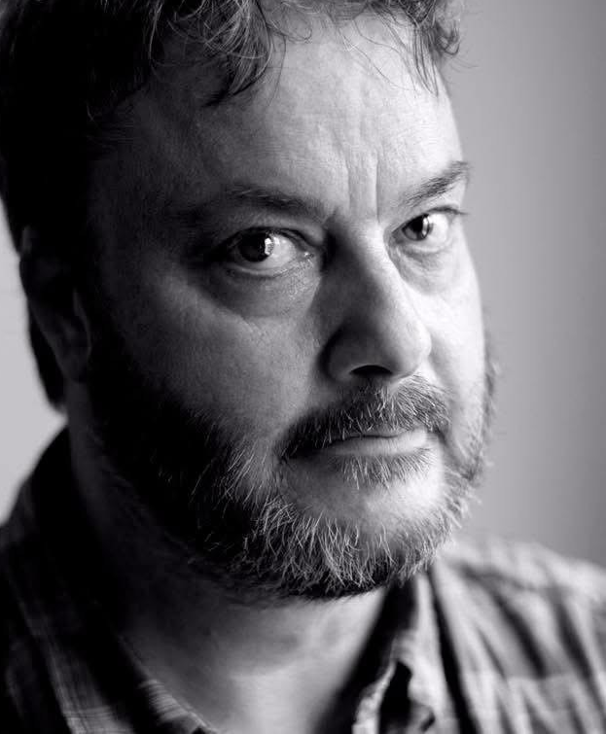
OPSTILLING TIL BESTYRELSEN
Verden står i brand, og neokonservative kræfter har indført et system, hvor brutalitet er den nye verdensorden
Demokratiet og det levende, kritiske civilsamfund samt medierne er blandt de første ofre. Måske har I også lagt mærke til, at næsten ingen politikere længere taler om menneskerettigheder, og at de internationale konventioner og domstole ikke længere respekteres.
Jeg har solid erfaring med CISU og udviklingspolitikken
Jeg har i 30 år arbejdet på at styrke solidariteten med sociale bevægelser i det sydlige og østlige Afrika. Sammen med aktivisterne i Global Aktion har vores primære fokus været at opbygge stærke partnerskaber med de sociale bevægelser. Fokus er på social og klimaretfærdighed.
Jeg tror af hele mit hjerte, at organiserede mennesker i stærke bevægelser er den samfundsforandrende kraft.
Jeg har været medlem af bestyrelsen i CISU af flere omgange.
Jeg oplever, at det ikke kun er blevet sværere at få godkendt en ansøgning, men at kravene også er vokset
Jeg kiggede for nylig på vores CISU-bevillinger og kunne se, at Global Aktion i løbet af de sidste 30 år har modtaget mere end 125 bevillinger fra CISU. De sidste to år er kun et lille projekt godkendt.
I Global Aktion opfatter ikke projektarbejdet som målet, men som et middel til at styrke solidariteten. Jeg har som både ansat og aktivist arbejdet i mere end 25 år med alle aspekter af partnerskaber og CISUs puljer.
I mange år har mit fokus også været på politisk lobbyisme over for Folketinget og EU-systemet.
Passivitet er ikke en mulighed
Jeg har i den seneste periode været indsuppleret i bestyrelsen, og selvom tonen er blevet bedre, synes jeg, det har været en problemfyldt periode, hvor et flertal har haft svært ved at være inkluderende.
Jeg ved, at mange medlemmer af CISU kæmper med at få det til at løbe rundt, og vi er mange, der har været nødt til at stoppe partnerskaber med stærke partnere, fordi vi ikke kan få støtte til disse partnerskaber.
Jeg vil ikke love, at jeg kan skaffe flere penge til CISUs puljer – men jeg kan love, at jeg vil gøre mit til, at det bliver den dagsorden, vi sætter i bestyrelsen og i sekretariatet.
Mens disse ord skrives, ved vi endnu ikke, hvilken regering vi får – men personligt frygter jeg det værste.
Der er brug for stabilitet og ro – ikke flere nye retningslinjer, ikke flere nye matrixer. Der er brug for, at CISU har en stærk stemme.
Morten Nielsen
Global Aktion
GLOBALAKTION.DK
7

Slide 8
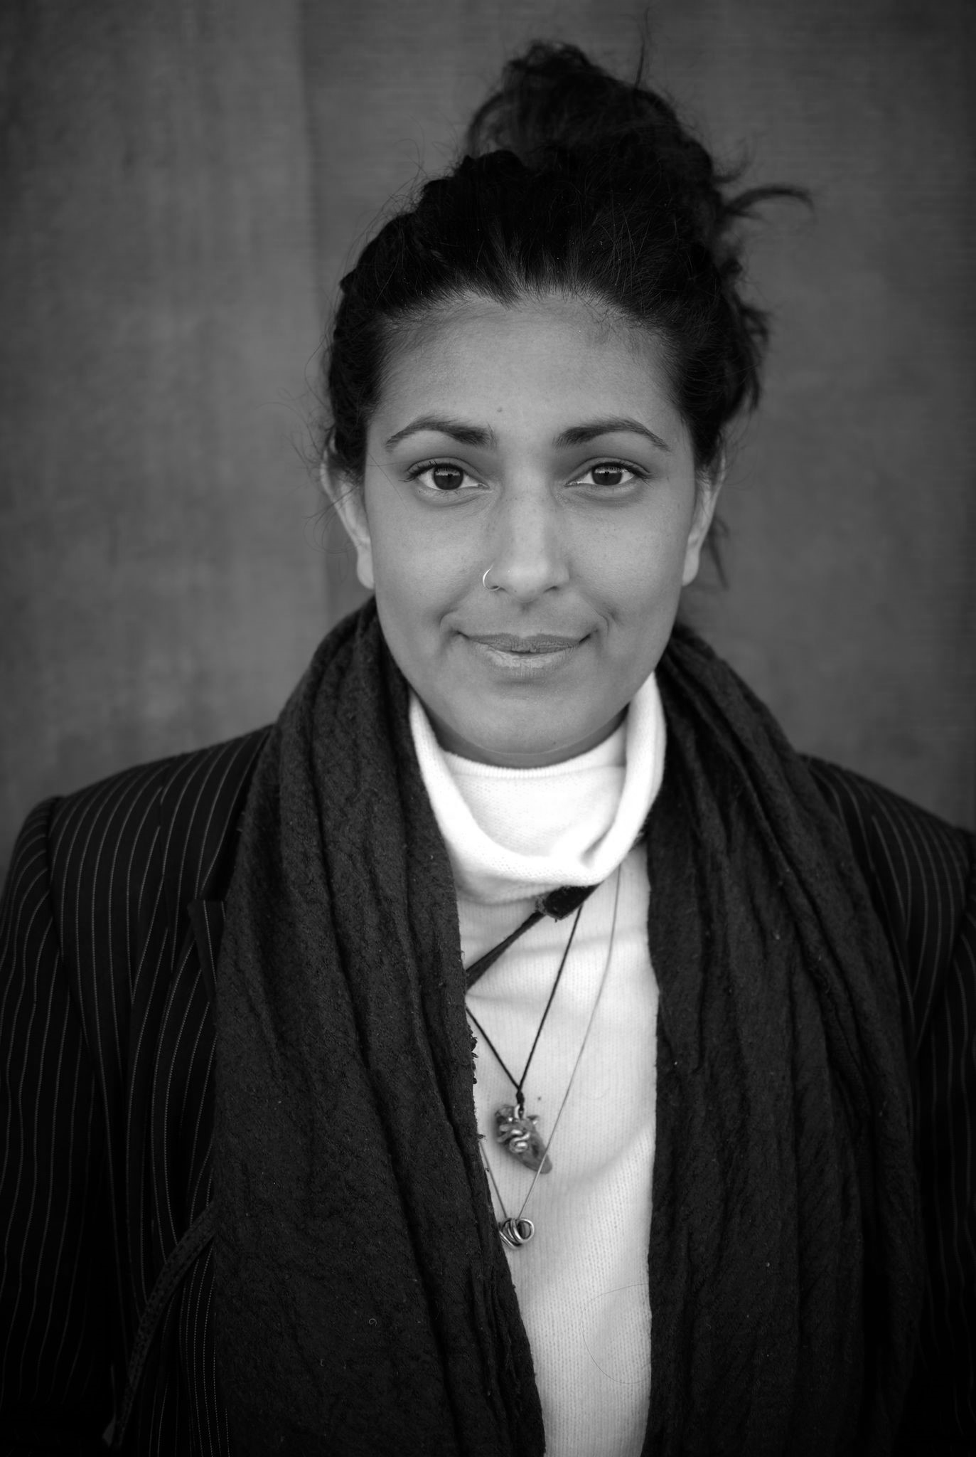
OPSTILLING TIL BESTYRELSEN
Stærkt engagement i et handlekraftigt og mangfoldigt civilsamfund
Jeg genopstiller til CISUs bestyrelse med et stærkt engagement i et handlekraftigt og mangfoldigt civilsamfund – i Danmark og globalt. I en verden i hastig forandring er civilsamfundets rolle vigtigere end nogensinde, og CISU skal være en stærk repræsentant for sine medlemmer.
Jeg har flere års erfaring gennem WAWCAS International, danske NGOer, partnere i det globale Syd og DUFs internationale pulje med fokus på udviklingsprojekter, kapacitetsopbygning, lokalt ejerskab og ligeværdige partnerskaber. Jeg vil arbejde for enklere adgang til finansiering, så fokus kan være på forandring i Syd. Jeg bringer dette ind i bestyrelsen sammen med min erfaring som suppleant med bidrag til governance review og strategi.
Strategisk overblik og praktisk erfaring
Jeg bidrager med en kombination af strategisk overblik og praktisk erfaring:
Erfaring med partnerskaber på tværs af civilsamfund, private aktører og internationale samarbejder fra både globale nord og syd organisationer
Forståelse for funding og ressourcemobilisering, herunder behovet for diversificering af finansiering
God proces- og organisationsforståelse, med fokus på at skabe mindre bureaukrati og mere handling
Evne til at samle og repræsentere forskellige aktører, så både små og store organisationer bliver hørt
Jeg arbejder inkluderende og løsningsorienteret, og jeg lægger vægt på at skabe resultater gennem samarbejde og dialog.
Handlekraftigt og inkluderende civilsamfund
Jeg ser CISUs vigtigste opgave som at sikre, at det danske civilsamfund har de bedst mulige rammer for at skabe udvikling og forandring med partnere i Syd.
Jeg vil arbejde for et stærkt økonomisk fundament gennem nye finansieringskilder og partnerskaber samt en retfærdig og solidarisk fordeling af midler, så mangfoldigheden bevares og styrke medlemsinddragelsen, så medlemmer oplever reel indflydelse og værdi - CISU skal være en aktiv aktør, der skaber bedre vilkår for civilsamfundet. Jeg genopstiller for at bidrage til et stærkere, mere handlekraftigt og inkluderende civilsamfund med større impact.
Sikre finansiering og en solidarisk fordeling
Som bestyrelsesmedlem vil jeg arbejde for at sikre og udvikle finansiering samt en solidarisk fordeling af midler, så medlemmernes arbejde med partnere i Syd styrkes. Jeg vil fremme strategisk og transparent medlemsinddragelse, bidrage til større synlighed af civilsamfundets resultater og styrke CISU som en relevant, ambitiøs og samlende medlemsorganisation.
Foto: Jacob Crawfurd
Clara Viltoft
WAWCAS International
LINKEDINPROFIL
8

